Slide 1

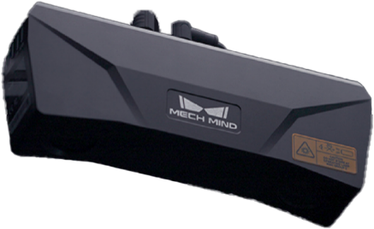

简单
VISION PLAN
专注
键盘尺寸测量视觉方案（3D）
共创
共赢

Slide 2

01
项目描述
02
项目验证
目录
03
配置清单
04
逻辑流程
CONTENTS
05
评估结果&注意事项
06
售后服务

Slide 3

01
项目描述
●产品名称：键盘
●测量内容：尺寸
●产品材质：塑料
●产品颜色：白色
●产品尺寸(mm × mm × mm)：100.0 * 100.0 * 100.0
●来料方式：传送带
●测量精度要求(mm)：3
●检测时产品运动速度(m/s)：0
●检测节拍(pcs/min)：10
●工作距离(mm)：375
方案布局图

Slide 4

02
项目验证
参数名称 | 参数值
3D结构光相机型号 | MV-DPS200P-02
3D结构光相机类型 | 3D结构光相机
中场视野 | 310×385
相机精度 | 0.03 mm@ 300 mm
采集时间 | 0.2-0.75
Z(工作距离) = 375mm, X视野大小 = 385mm, Y视野大小 = 310mm, Z向视野大小 = 250mm
视野图

Slide 5

03
配置清单
系
统
构
成

Slide 6
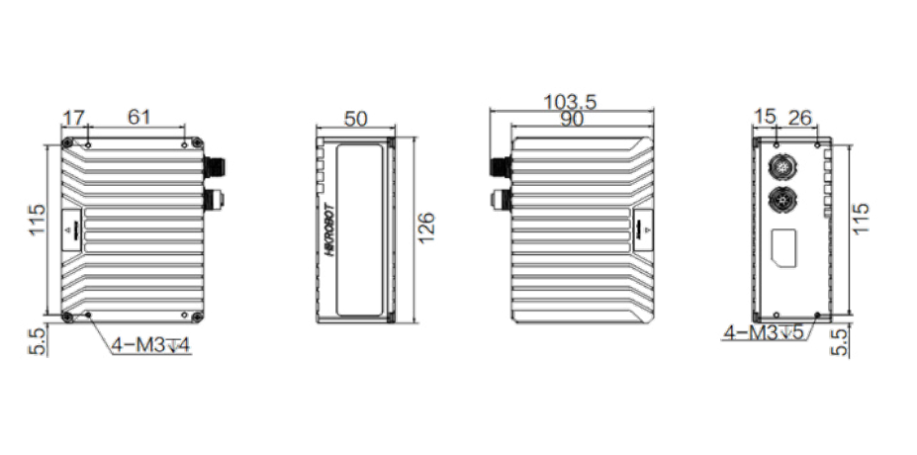
03
配置清单
相机尺寸图

Slide 7
03
配置清单
序号 | 名称 | 型号 | 单位 | 数量 | 厂家
1 | 3D结构光相机 | MV-DPS200P-02 | 台 | 1 | 海康威视/hikvision
2 | 工控机 | - | 台 | 1 | -
3 | 显示器 | - | 台 | 1 | -
4 | 软件 | Mech-Vision-VIZ | 套 | 1 | 梅卡曼德/MechMind

Slide 8
04
逻辑流程
逻辑流程
├── 图像采集
│ └── 使用"从相机获取图像"步骤连接Mech-Eye相机，设置相机标定参数组并开启矫正至深度图坐标系。由于产品静止且需高精度测量，选择PerspectiveProjection投影类型，深度图分辨率设为默认值，确保采集到完整的3D点云数据。
├── 预处理
│ ├── 通过"点云预处理"步骤设置3D ROI，排除传送带背景干扰。选择Strong噪声抑制等级，Standard边缘提取效果，保留足够的稳定特征。
│ ├── 使用"计算点云法向并估计边缘"步骤，设置法向与Z轴最大夹角为70°，法向变化阈值10°，深度差阈值5mm，提取键盘边缘点云。
│ └── 应用"正交投影"步骤，设置分辨率1000，掩膜空白边框宽度100px，将3D点云投影为2D深度图以辅助尺寸测量。
├── 尺寸检测
│ ├── 使用"计算平面点云的位姿和尺寸"步骤，选择BoundingRectCenter和BoundingRectOrientation计算位姿中心和姿态，勾选计算箱子高度并设置固定箱底高度为传送带平面高度。
│ ├── 通过"测量点到平面的高度差"步骤，设置基准点为传送带平面三点，检测点为键盘顶部特征点，验证Z轴方向尺寸是否符合100mm要求。
│ └── 结合"将像素距离转换为实际距离"步骤，使用标定板校准转换比例，确保2D图像测量的平面尺寸（长宽）精度达到3mm。
├── 结果处理
│ ├── 使用"限制输出的个数"步骤，设置最大输出1个有效尺寸结果。
│ ├── 通过"根据阈值对数值进行二分类"步骤，设定上下限为97mm和103mm（±3mm公差），输出合格/不合格判定结果。
│ └── 使用"输出"步骤将尺寸数值和判定结果传输至后续系统。
├── 通信处理
│ └── 配置"TCP通信"步骤，设置IP地址和端口号，将检测结果实时发送至机器人控制系统，触发分拣动作。
└── 统计处理
└── 启用"数据保存"功能，设置保存周期为每批次10个样本，存储路径为工程文件夹下的measurement_data目录，用于生产数据分析。

Slide 9
05
评估结果&注意事项
05 评估结果 & 注意事项
现场环境
相机安装
物料一致性
风险点：环境强光干扰导致3D结构光成像失真（白色塑料反光特性增强）
解决方案：加装遮光罩并控制现场照度在500lux以下
风险点：相机安装角度偏差超出±1°导致Z轴测量误差累积
解决方案：采用激光校准仪辅助安装，确保光轴垂直传送带平面
风险点：不同批次键盘表面纹理差异影响点云特征提取稳定性
解决方案：预设多组ROI模板匹配策略，适应±15%表面反光率变化

Slide 10

06
售后服务
该设备上线后使用初期，我们会派专人进行全程跟踪；
处理解决可能发生的设备异常；
对现场人员进行培训指导；
设备调试完成后：售后服务一年；
若客户提出设备升级需求，我们会及时为您提供升级新方案。

Slide 11





机器视觉方案提供商
0535-2162897
www.ytzrtx.com
image@ytzrtx.com
山东省烟台市经济技术开发区泰山路86号内1号

